Slide 1
Sexual disorder
Anugrah Permata Sari (2016031006)
Naila Diyaul Aulia (2017031001)
Fauziah Nur Fazrina (2017031008)
Laila Midori (2017031012)
Jihan Fahera (2017031032)

Slide 2
Sexual Norms and Behavior
Perilaku seksual dikatakan tidak normal ketika sudah mempengaruhi diri kita atau pun orang lain dengan cara yang tidak diinginkan atau berbahaya.
Perilaku dan sikap seksual sangat dipengaruhi oleh budaya, sehingga setiap diskusi tentang gangguan dalam seksualitas harus peka terhadap gagasan bahwa norma cenderung berubah dari waktu ke waktu dan tergantung pada tempat.

Slide 3
Gender and Sexuality
Pria melaporkan lebih banyak keterlibatan dalam pemikiran dan perilaku seksual daripada wanita.
Pria melaporkan berpikir tentang seks, masturbasi, dan menginginkan seks lebih sering, serta menginginkan lebih banyak pasangan seksual dan memiliki lebih banyak pasangan dibandingkan dengan wanita.
Bagi wanita, seksualitas tampaknya lebih terkait erat dengan status hubungan dan norma sosial daripada laki-laki.
Notes:
Gender cenderung berbeda dalam seksualitas

Slide 4
The Sexual Response Cycle
Desire phase : Keinginan seksual
Excitement phase : Fase kesenangan dan peningkatan aliran darah ke genital
Orgasm phase : Puncak kenikmatan seksual
Resolution phase : Fase relaksasi.
Notes:
Kaplan mengidentifikasi empat fase dalam siklus respons seksual manusia.

Slide 5
Sexual Dysfunctions
Seksualitas biasanya terjadi dalam konteks hubungan pribadi yang intim. Baik atau buruknya seksualitas kita, dapat membentuk setidaknya sebagian dari self-concept kita.
Ketika masalah seksual muncul, hal tersebut dapat merusak self-concept dan hubungan kita dengan pasangan.

Slide 6
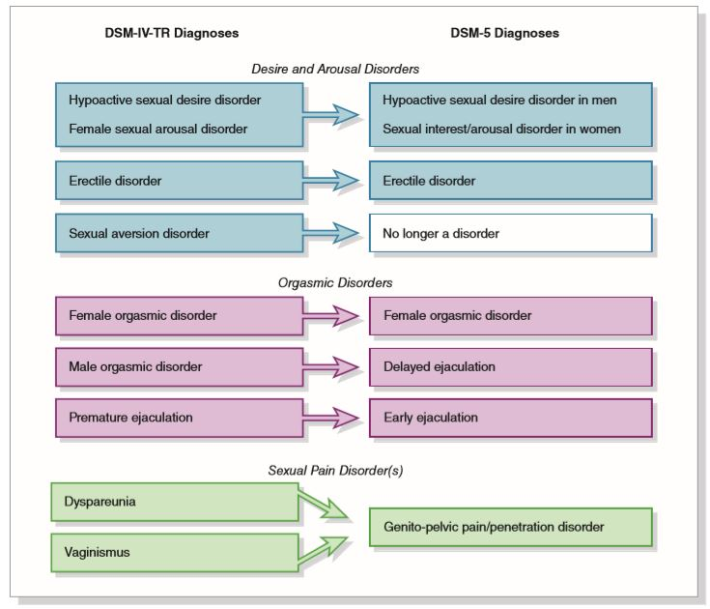
Clinical Descriptions of Sexual Dysfunctions

Slide 7
Disorders Involving Sexual Interest, Desire, and Arousal
Sexual interest/arousal disorder in women
Defisit yang terus-menerus dalam minat seksual (fantasi atau dorongan seksual)
Wanita pascamenopause 2-4x lebih mungkin untuk melaporkan hasrat seksual yang rendah dibandingkan wanita berusia 20 tahun-an
Wanita dengan keinginan rendah cenderung memiliki tingkat gairah seksual yang rendah selama aktivitas seksual dan sebaliknya.

Slide 8
DSM V
DSM IV TR

Slide 9
Hypoactive sexual desire disorder in men
Fantasi dan keinginan seksual yang kurang atau tidak ada
Di DSM IV TR ada Sexual Aversion Disorder, yaitu gangguan yang lebih ekstrem dari Hypoactive sexual desire disorder. Di mana seseorang secara aktif menghindari hampir semua kontak genital dengan orang lain.
Sering kali komorbid dengan gangguan orgasme dan gangguan ereksi

Slide 10
DSM IV TR
DSM V

Slide 11
Erectile Disorder
Kegagalan untuk mencapai atau mempertahankan ereksi dalam penyelesaian aktivitas seksual. Atau disebut juga impotensi
Gejala gangguan ini adalah masalah seksual yang paling umum di antara pria, dengan tingkat berkisar antara 13 – 28%, tergantung pada negara
Gangguan ini meningkat pesat seiring bertambahnya usia, sebanyak 15% pria berusia 70-an melaporkan gangguan ereksi dan sebanyak 70% melaporkan disfungsi ereksi sesekali

Slide 12
DSM IV TR
DSM V

Slide 13
Orgasmic Disorders
Female orgasmic disorder
Mengacu pada tidak adanya orgasme yang persisten setelah rangsangan seksual
Banyak wanita mencapai gairah selama aktivitas seksual tetapi kemudian tidak mencapai orgasme.

Slide 14
DSM V
DSM IV TR

Slide 15
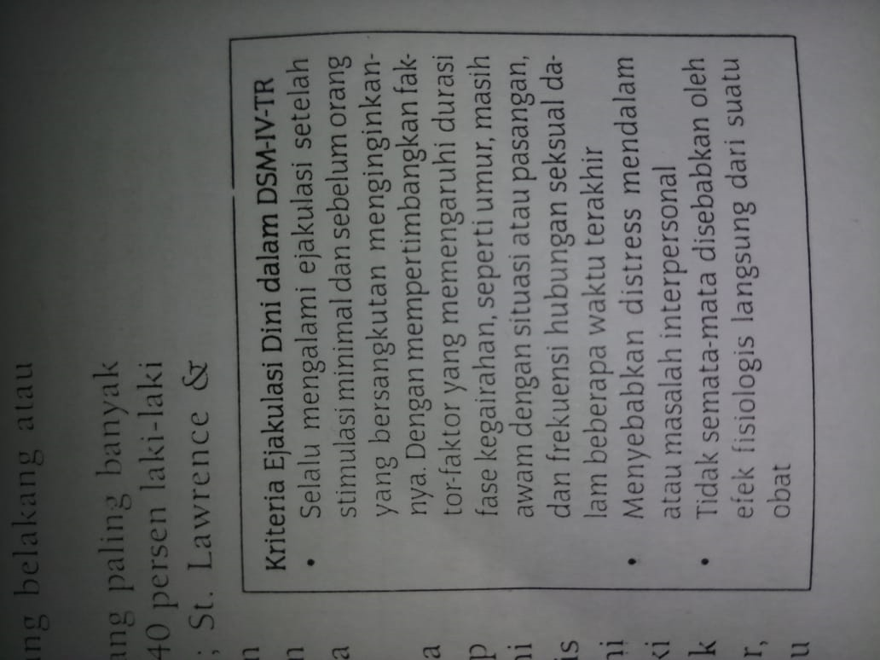
Early ejaculation
Ejakulasi yang terjadi terlalu cepat
DSM IV TR
DSM V

Slide 16
Delayed ejaculation disorder kesulitan persisten dalam ejakulasi
DSM IV TR
DSM V

Slide 17
Sexual Pain Disorders
Dyspareunia
Nyeri persisten atau berulang selama hubungan seksual
Vaginismus
Kejang otot tak disengaja dari sepertiga luar vagina ke tingkat yang tidak memungkinkan terjadinya hubungan seksual

Slide 18
Genito-pelvic pain/penetration disorder
Nyeri persisten atau berulang selama hubungan seksual

Slide 19
Etiology of Sexual Dysfunctions

